Slide 1
Муниципальное дошкольное образовательное автономное учреждение «Детский сад № 5 общеразвивающего вида с приоритетным осуществлением социально – личностного развития воспитанников «Реченька» г. Орска
Обобщение опыта работы на тему:
«Коррекция повышенного уровня тревожности и страхов у детей старшего дошкольного возраста».
подготовил педагог-психолог: Шуринова А.Б.

Slide 2
Страх – это болезненное ощущение своей исключительности.
К.Чуковский

Slide 3
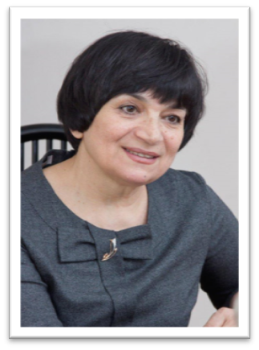
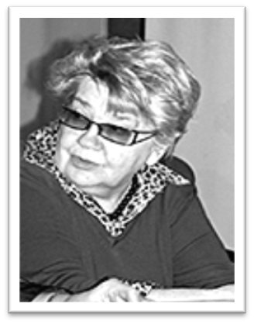
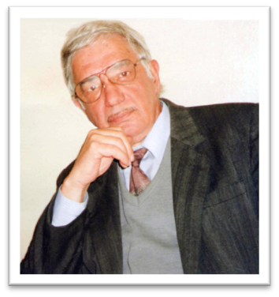
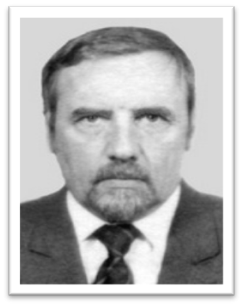

Условия формирования опыта
Безруких М.М. Гарбузов В.И. Дубровина И.В.
Захаров А.И.
Лебединская К.С.

Slide 4
В психологическом словаре Л.А. Карпенко понятие страха определяется как эмоция, возникающая в ситуациях угрозы биологическому или социальному существованию индивида и направленная на источник действительной или воображаемой опасности.
Наиболее полной, считается классификация страхов А.И. Захарова. Он разграничивает страхи по следующим признакам:
По характеру:
- Природные страхи;
- социальные страхи;
- ситуативные страхи;
- личностные страхи.
По степени реальности:
- Реальные страхи;
- Воображаемые страхи.
По степени интенсивности:
- Острые страхи;
- Хронические страхи

Slide 5
Актуальность:
В современном мире увеличивается число стрессогенных факторов, оказывающих влияние на личность. Особенно этому отрицательному воздействию подвергаются дети дошкольного возраста, так как ребенок может стать жертвой воздействия очень большого количества неблагоприятных факторов, которые способствуют торможению психических процессов развития личности. Одним из таких факторов могут быть детские страхи.
Конечно же, страхи в дошкольном возрасте естественны и необходимы, в них развивается воображение ребенка, его творческие способности. Но когда страхи становятся устойчивыми состояниями личности, приводят к отрицательным эмоциям, они начинают замедлять личностное развитие, становятся причиной появления тревожных симптомов. Такие устойчивые страхи и являются объектом изучения и устранения для педагогов и психологов.
Существенный рост числа детей старшего дошкольного возраста в нашем ДОУ с различными страхами, приводящие к повышенной возбудимости и тревожности ребенка, к отставанию развития потенциальных возможностей личности и его внутреннего мира, актуализируют тему моей работы. Проводимая по плану работы диагностика эмоциональной сферы дошкольников старшей группы, помогла выявить детей с повышенным уровнем тревожности и страхов.

Slide 6
Новизна опыта:
Изучение психологических особенностей страха и тревожности в дошкольном возрасте и его специфических проявлений, приобретает все большее значение, так как современный мир обрушивает на ребёнка достаточное количество факторов, оказывающих негативное воздействие. К таковым можно отнести СМИ, компьютерные игры, ошибки воспитания со стороны родителей, незнание ими психических и возрастных особенностей ребенка, наличие у самих родителей страхов, конфликтные отношения в семье и, соответственно, вытекающие из этого поведенческие, социальные и эмоциональные проблемы.

Slide 7
Объект исследования:
эмоциональная сфера детей старшего дошкольного возраста.
Предмет исследования:
методы коррекции страхов и тревожности у детей старшего дошкольного возраста.

Slide 8
Основополагающие принципы
Принцип единства диагностики и коррекции
Принцип нормативности развития
Деятельностный принцип
Принцип системности развития

Slide 9
Цель работы:
Коррекция страхов и тревожности у детей старшего дошкольного возраста.
Для достижения поставленной цели были поставлены следующие задачи:
1. Выявить психолого-педагогические аспекты проявления страха и детской тревожности.
2. Осуществить диагностику страхов и тревожности детей старшего дошкольного возраста.
3. Разработать и осуществить план работы по коррекции страхов и тревожности детей старшего дошкольного возраста.

Slide 10
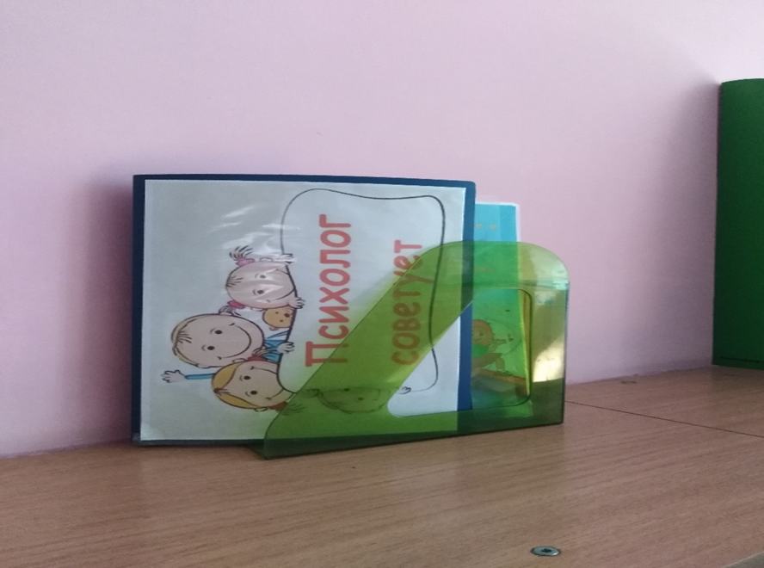
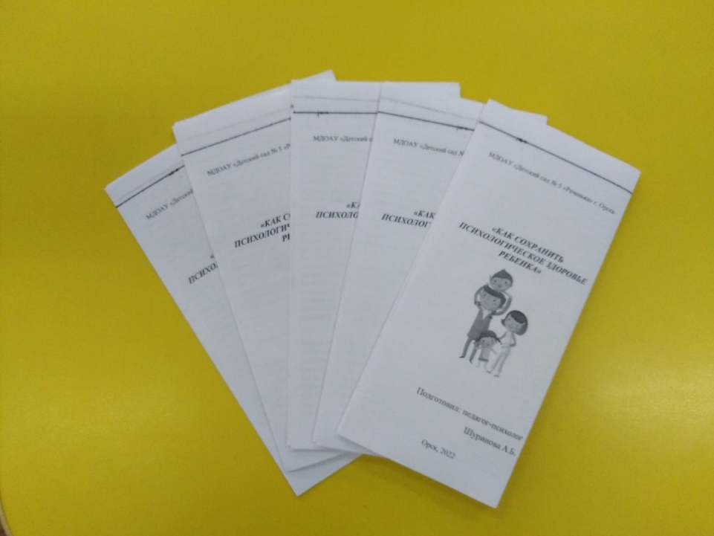
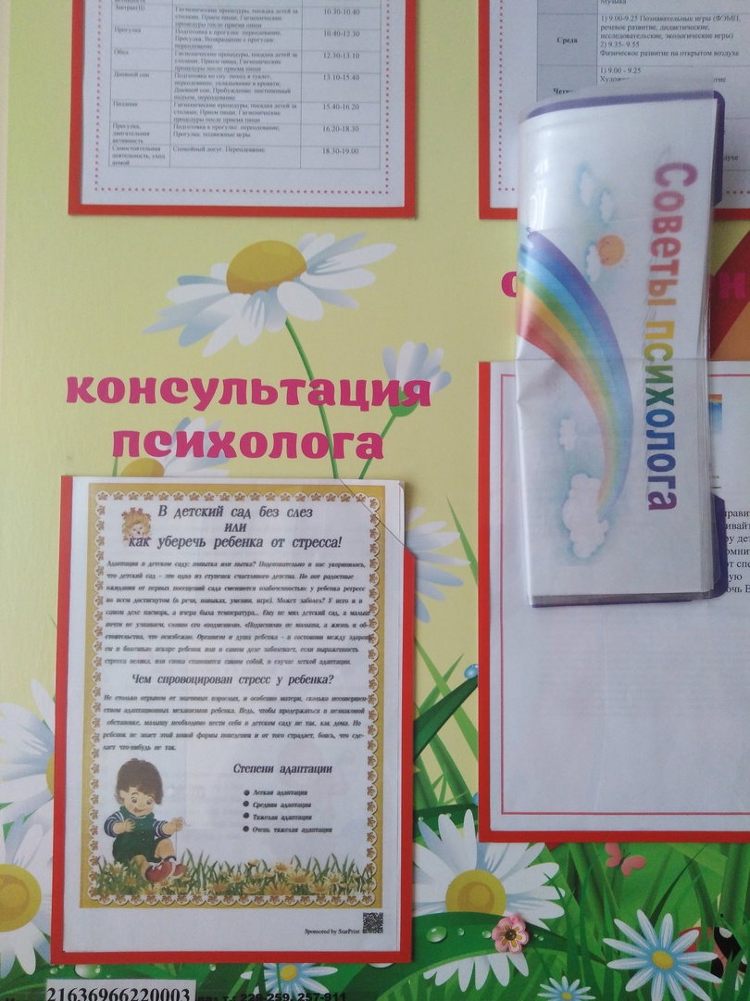
Работа с педагогами:
- стендовая информация;
- буклеты, памятки;
- консультации.

Slide 11
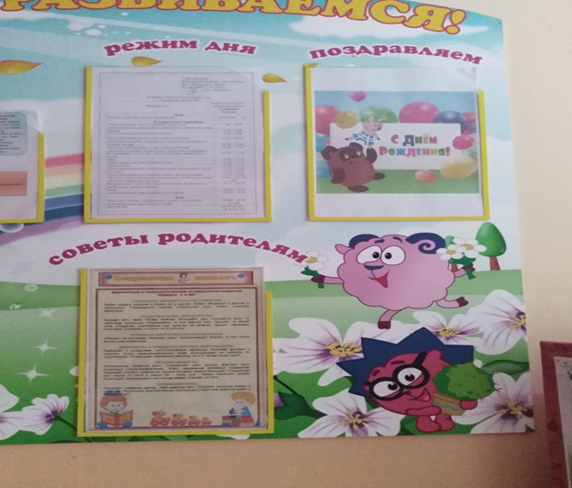
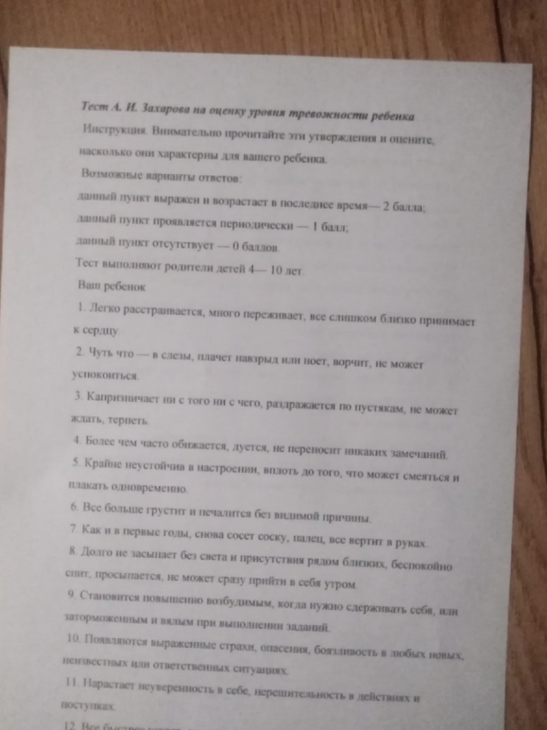
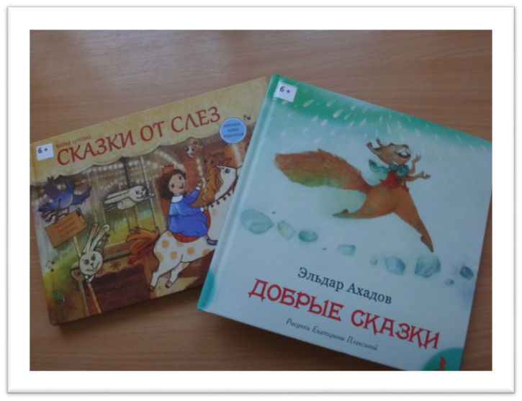
Работа с родителями:
- стендовая информация, памятки, информационные буклеты;
- рассылки в родительских чатах по выбранной теме;
- выступления на родительских собраниях;
- анкетирование.

Slide 12
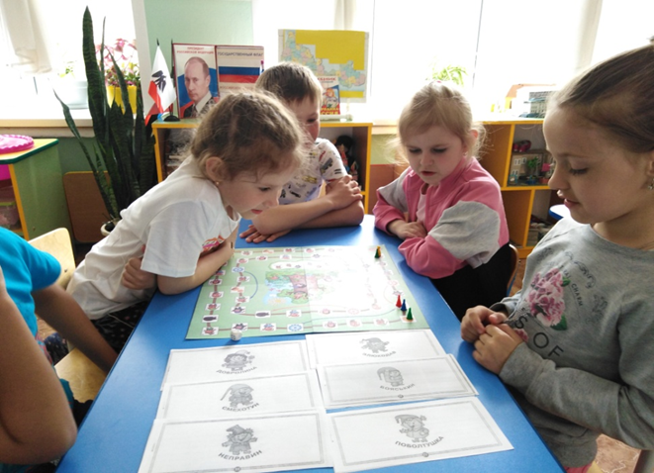

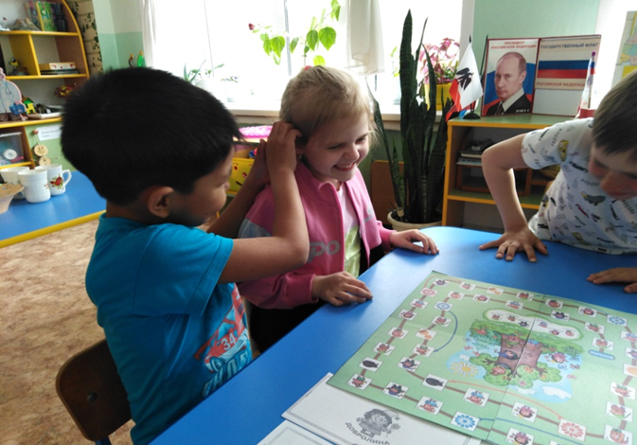
Игры и их роль в психокоррекции дошкольника.

Slide 13
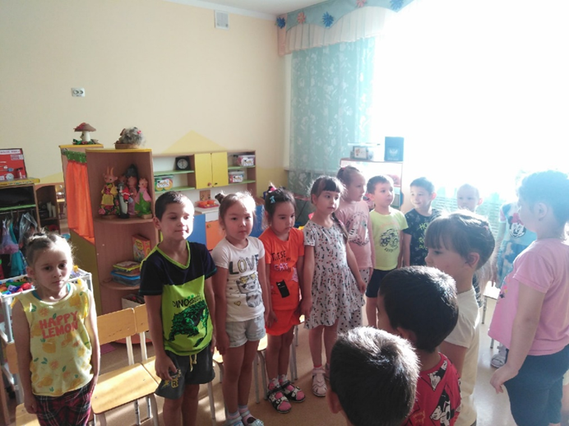
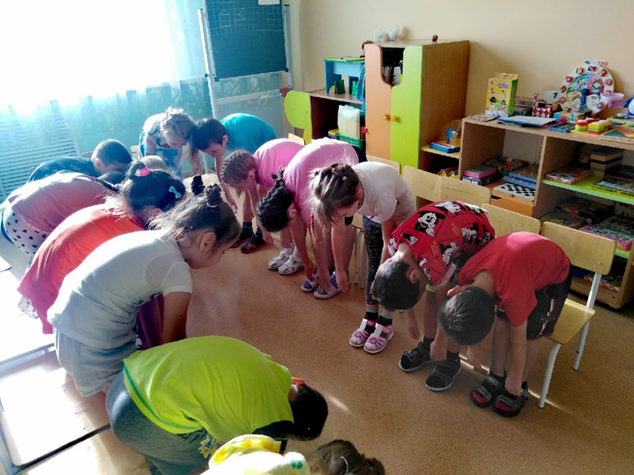

Slide 14
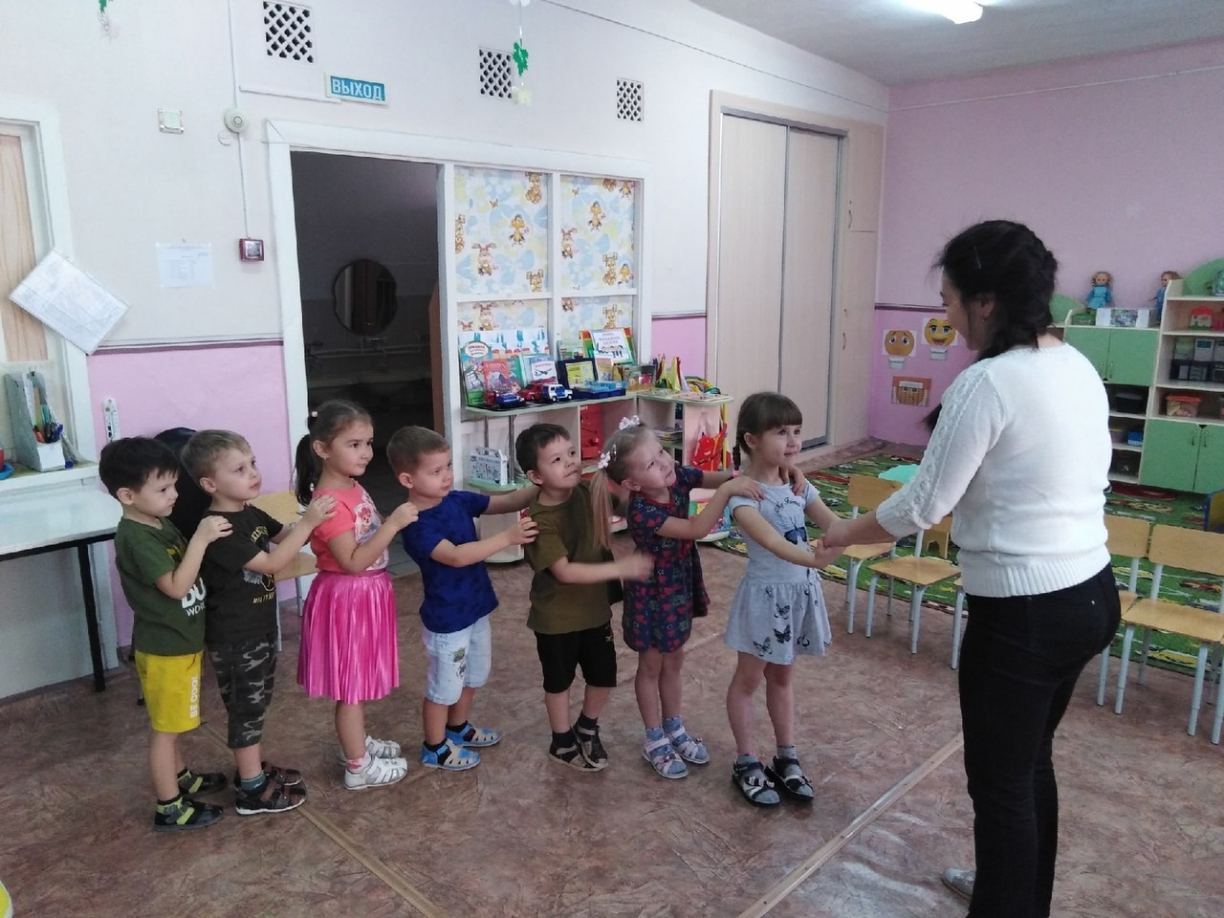
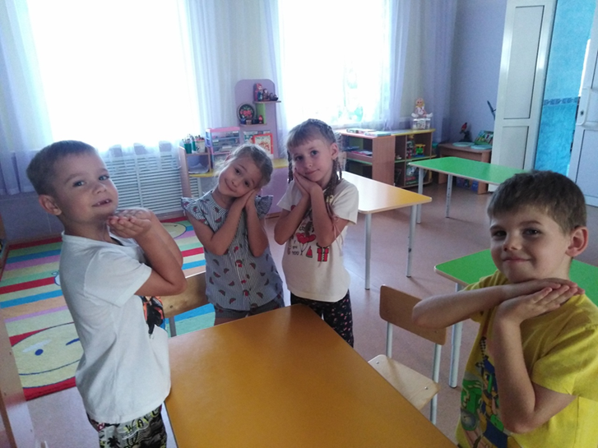

Slide 15
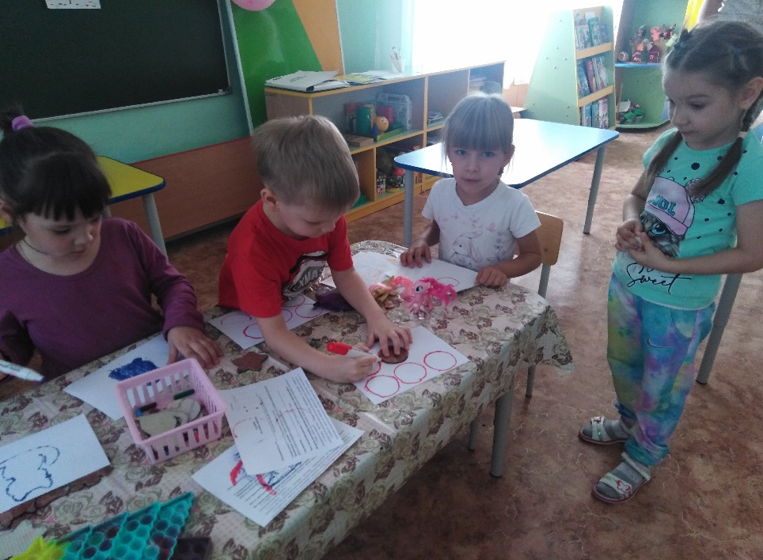
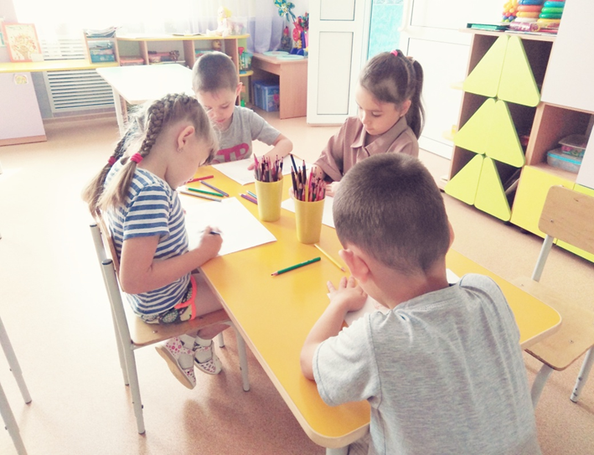
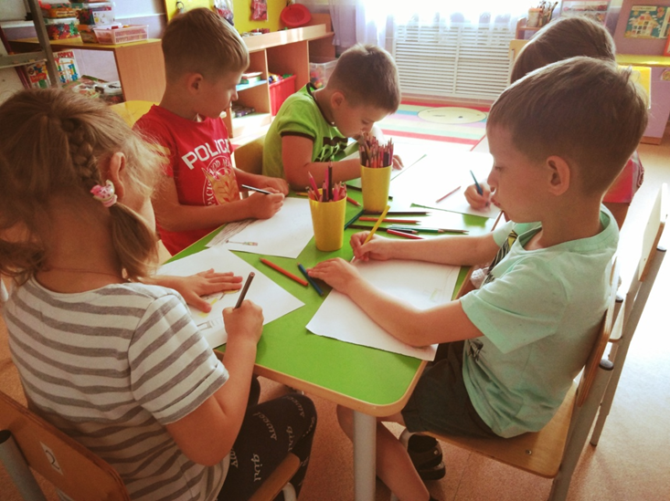
Арт-терапия:
Во время рисования происходит актуализация страхов, повышение уверенности, развитие мелкой моторики, снижение тревожности.

Slide 16
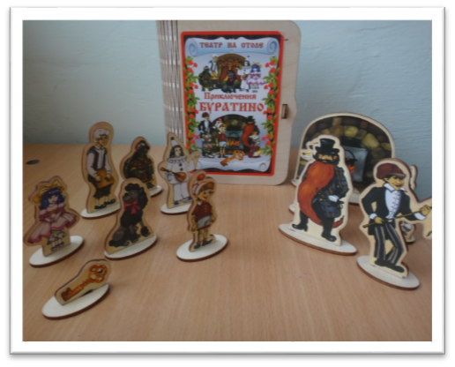
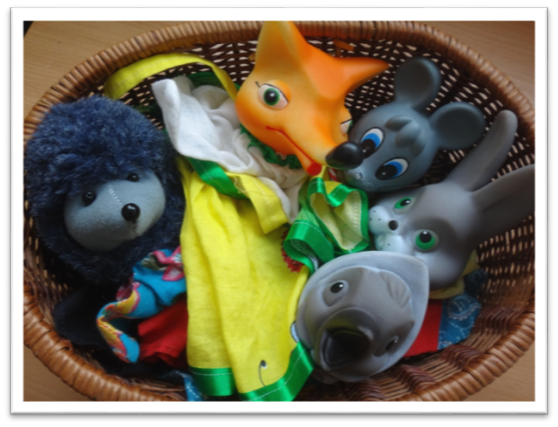
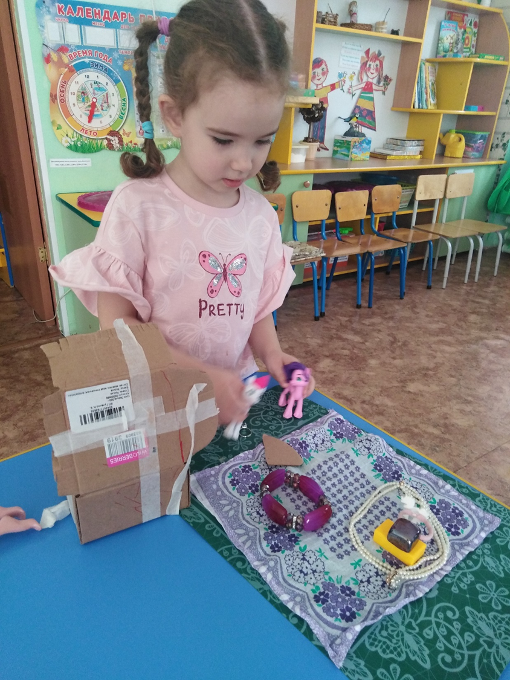
Сказкотерапия

Slide 17
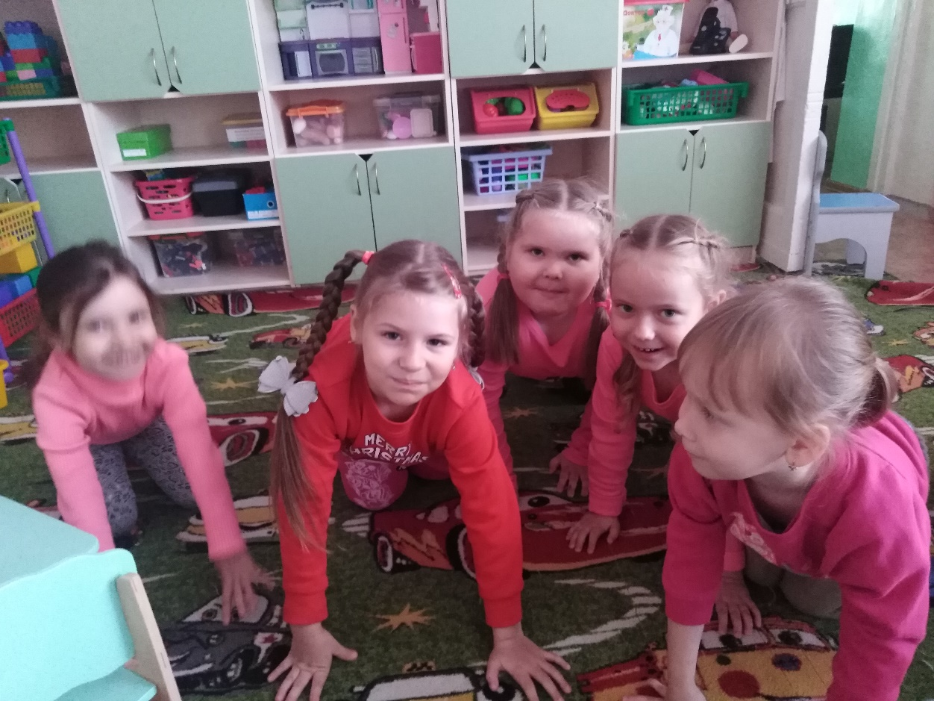
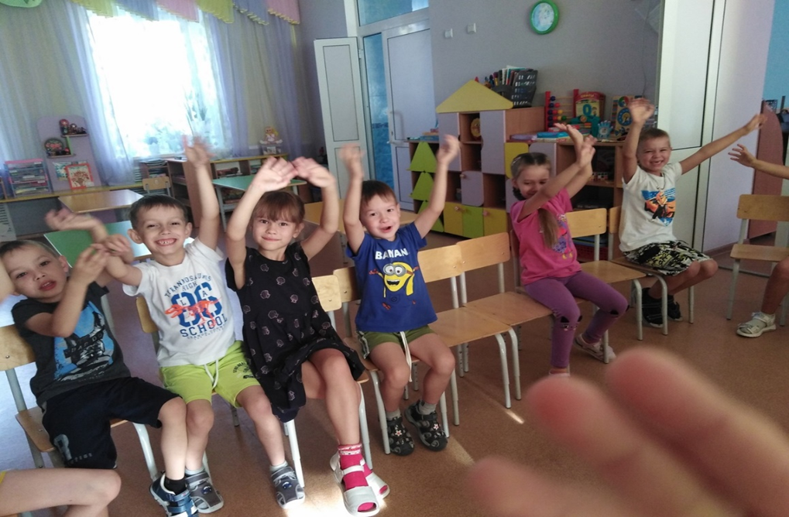
Психогимнастика

Slide 18
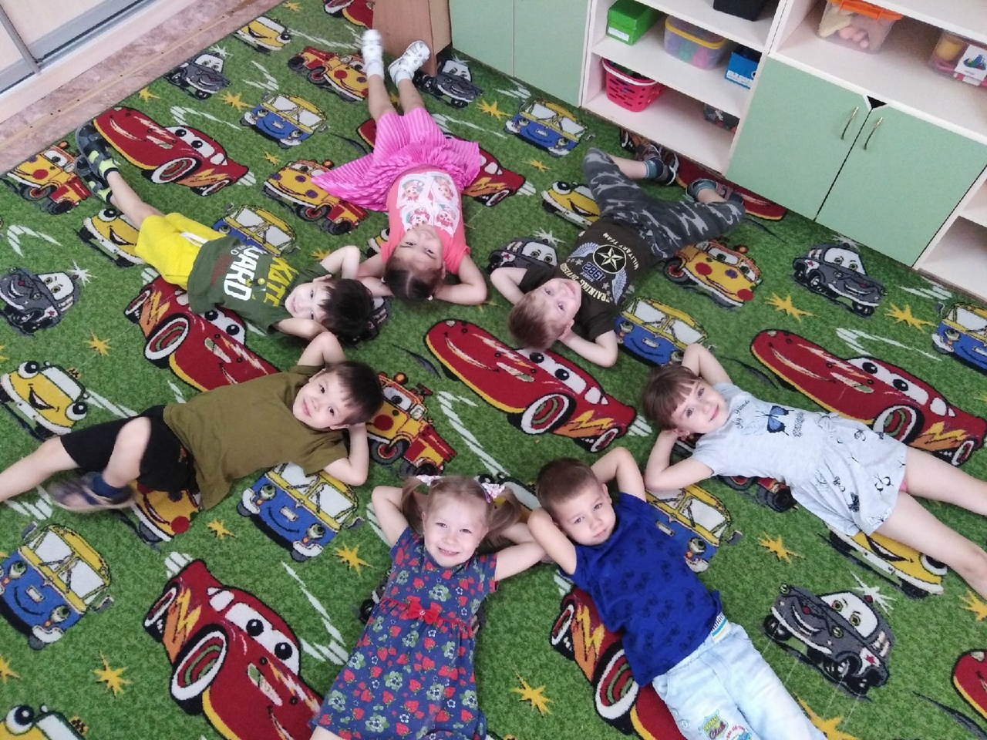
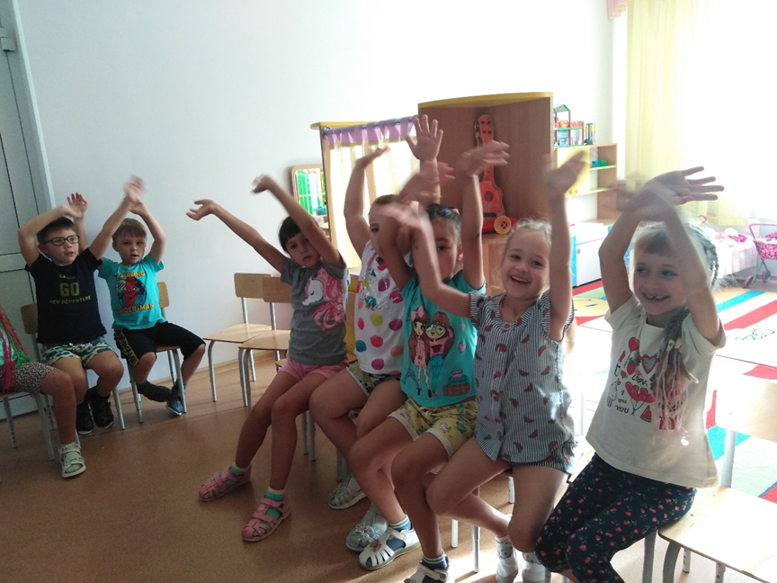
Функциональная музыка

Slide 19
Результативность опыта:
Данные, полученные с помощью методики «Страхи в домиках» (А. И. Захаров, М.А. Панфилова)

Slide 20
Данные, полученные с помощью теста тревожности (Р. Тэммпл, В. Амен, М. Дорки)

Slide 21
Данные по проективной методике «Мои страхи» (А.И. Захаров)

Slide 22
Данные по проективной методике «Кинетический рисунок семьи» (Р. Бернса, С. Кауфмана)

Slide 23
Таким образом, результатом работы стало:
- повышение уверенности детей в себе;
- снижение тревожности;
- снижение количества страхов;
- сформированность умения владеть собой в трудных ситуациях;
- владение способами снятия мышечного и эмоционального напряжения.

Slide 24
Спасибо за внимание!

